Slide 1
第2章 PL/0程序的语法描述

Slide 2
2. 1 PL/0语言描述
终结符和非终结符
  终结符是最小的语法单位，例如构成文法的单词。
  非终结符是一个语法单位，它可以由其他一些语法单位组成，即可以由其他一些终结符和非终结符串、或终结符串组成。
PL/0语言的语法描述图
  用圆圈表示终结符
  用长方形表示非终结符

Slide 3
PL/0语言的语法描述图
程序
分程序
.
分程序
常量说明部分
变量说明部分
过程说明部分
语句

Slide 4
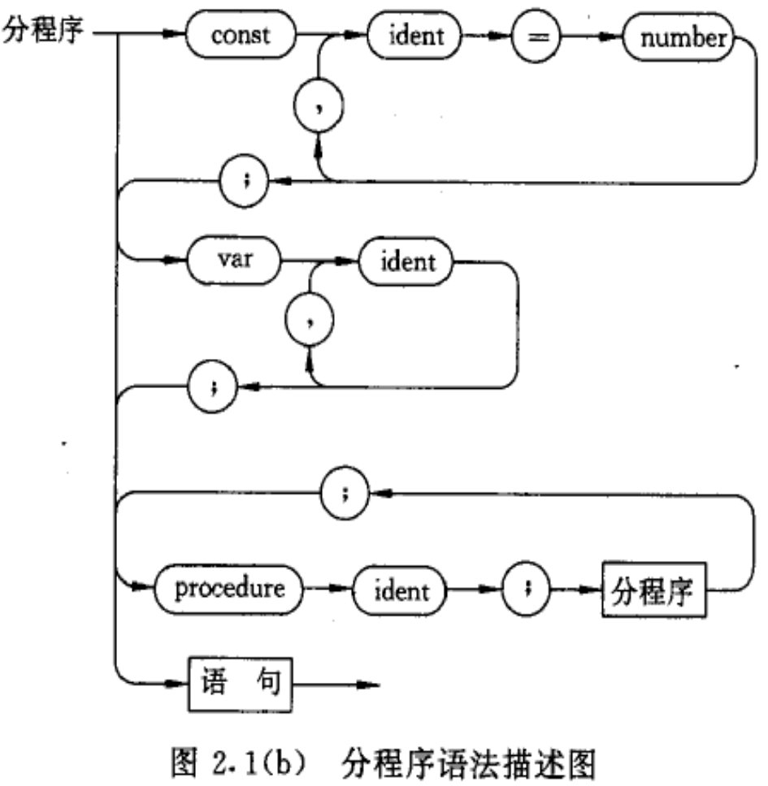
PL/0语言的语法描述图
分程序
常量说明部分
变量说明部分
过程说明部分
语句

Slide 5
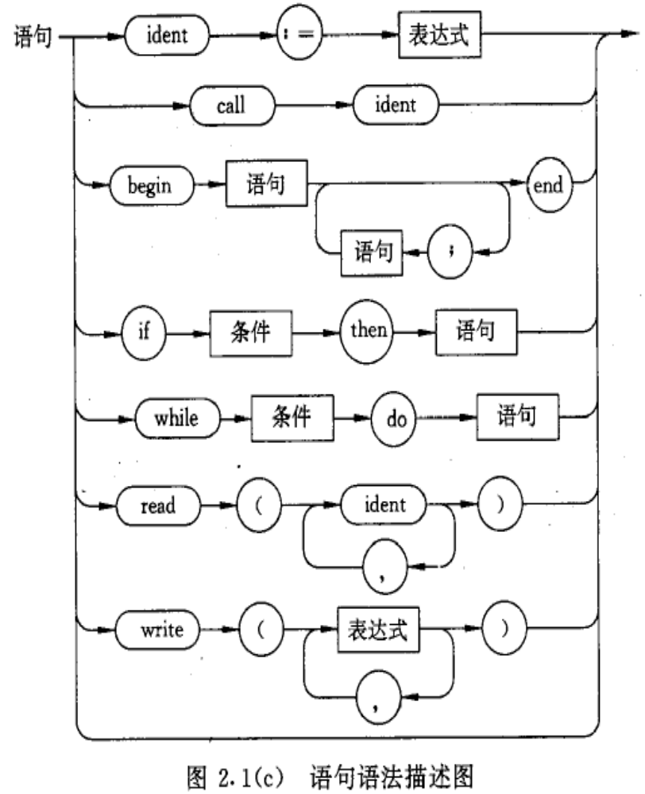
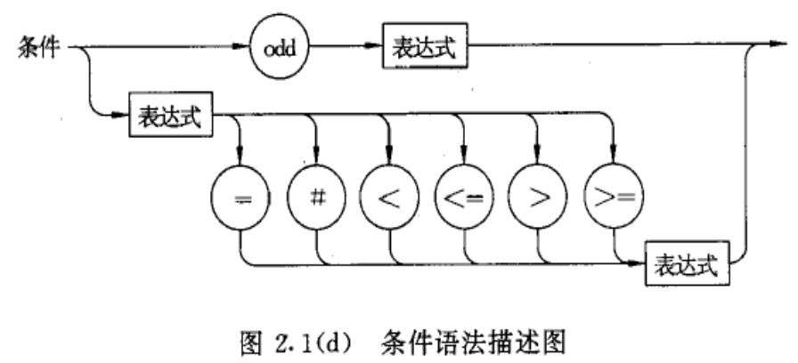
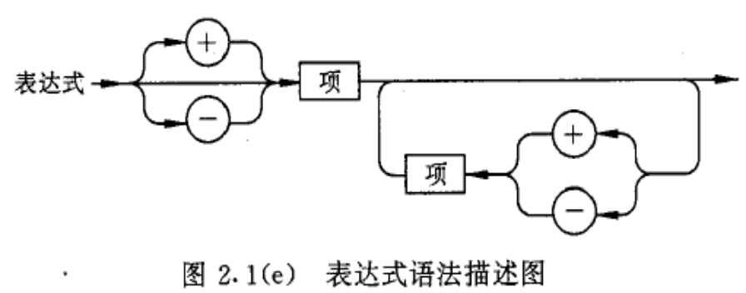
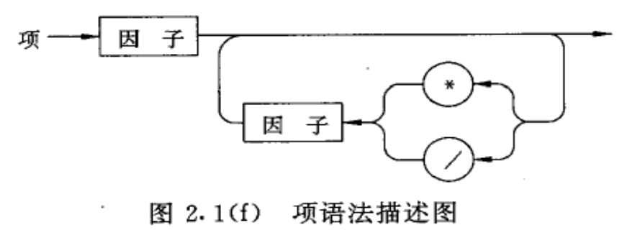
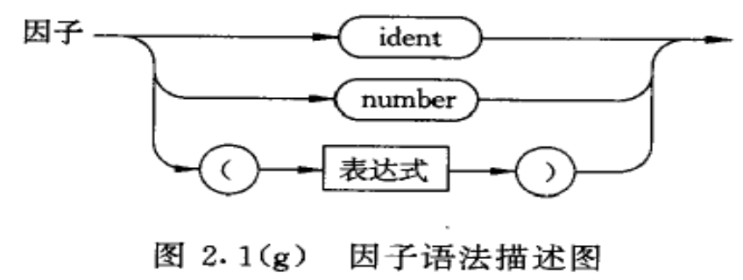

Slide 6
例子
因子
  a
  10
项
  a
  b*10
表达式
  a
  a+10
  a+b*10
  -a+2*(x+10)-10*(b-10)
a+2(x+10)是不是表达式？

Slide 7
BNF范式
  BNF(Backus Normal Form)范式表示
    < > 用左右尖括号括起来的中文字表示待描述的语法成分<语法单位>，为非终结符
    ‘：：=’ 符号的左部由右部定义，即‘定义为’
    ‘ | ’ 表示‘或’ ，即左部可由多个右部定义
  EBNF (Extended Backus Normal Form)范式表示
    ‘{ }’ 表示花括号内的语法成分可以重复。在不加上下界时可重复0到任意次数，有上下界时为可重复次数的限制
    ‘ [ ] ’ 表示方括号内的成分为任选项
    ‘ ( ) ’ 表示圆括号内的成分优先

Slide 8
由语法描述图转化到BNF范式
程序
分程序
.
<程序>::=<分程序>．

Slide 9
由语法描述图转化到BNF范式
分程序
常量说明部分
变量说明部分
过程说明部分
语句
<分程序>::=[<常量说明部分>][<变量说明部分>][<过程说明部分>]<语句>

Slide 10
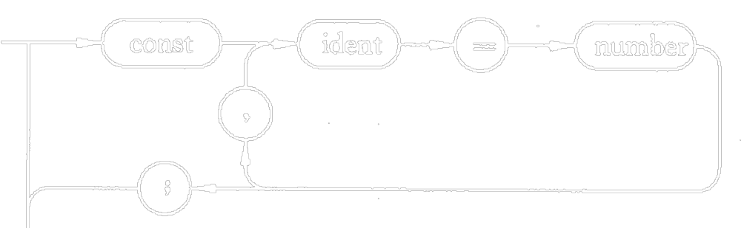
由语法描述图转化到BNF范式
常量定义
<常量说明部分>::=CONST<常量定义>{,<常量定义>}；
<常量定义>::=<标识符>=<无符号整数>
<无符号整数>::=<数字>{<数字>}

Slide 11
由语法描述图转化到BNF范式
<常量说明部分>::=CONST<常量定义>{,<常量定义>}；
<常量定义>::=<标识符>=<无符号整数>
<无符号整数>::=<数字>{<数字>}

Slide 12
作业
1 编写一个PL0语言的程序，要求：
a) 声明2个常数，c1为2，c2为10
b) 声明3个变量，num1、count和sum
c) 第一条语句是赋值语句，将c1赋给num1
d) 第二条语句是条件语句，如果num1>0，则执行第三条语句，否则将num1减1
e) 第三条语句是赋值语句，将0赋给sum
e) 第四条语句是循环语句，循环变量count从1到c2，每次将count值加到sum中
2 编写一个PL0语言的程序，要求：
a) 包含一个过程procedure 过程名字为GetSum, 功能是计算累加和
b) 在主程序中编写一个循环语句，循环中增加循环变量数值，调用过程SetSum,
计算累加循环变量数值结果

Slide 13
作业
1 编写一个PL0语言的程序，要求：
a) 声明2个常数，c1为2，c2为10
b) 声明3个变量，num1、count和sum
c) 第一条语句是赋值语句，将c1赋给num1
d) 第二条语句是条件语句，如果num1>0，则执行第三条语句，否则将num1减1
e) 第三条语句是赋值语句，将0赋给sum
e) 第四条语句是循环语句，循环变量count从1到c2，每次将count值加到sum中
const c1=2,c2=10;
var num1,count,sum;
begin
num1:=c1;
if num1>0 then
sum:=0;
if num1<=0 then
sum:=num1-1;
count:=1;
while count<=c2 do
sum:=sum+count;
end.

Slide 14
作业
2 编写一个PL0语言的程序，要求：
a) 包含一个过程procedure 过程名字为GetSum, 功能是计算累加和
b) 在主程序中编写一个循环语句，循环中增加循环变量数值，调用过程SetSum,
计算累加循环变量数值结果
const c1=0,c2=10;
var count,sum;
procedure GetSum;
begin
sum:=sum+count
end
begin
sum:=0;
count=c1;
while count<=c2 do
begin
count:=count+1;
call GetSum;
end;
end.

